Slide 1
RESOLUÇÃO DO SIMULADO PARTE 4
MATEMÁTICA DISCRETA – ADS1

Slide 2

1) Considere que a afirmação I é falsa e que as demais são verdadeiras.
I. Se Bernardo é músico, então Andreia é cantora.
II. Cátia é baterista e Bernardo é músico.
III. Ou Danilo é violonista, ou Cátia é baterista.
M – Bernardo é músico , C – Andreia é cantora, V – Danilo é violonista,
B – Cátia é baterista
I - ~(M → C) , II – B ^ M , III – V v B
A partir dessas afirmações, é correto concluir que:
A) Andreia é cantora ou Danilo é violonista. ( C v V)
B) ou Bernardo é músico, ou Cátia é baterista. (M v B)
C) se Danilo é violonista, então Andreia é cantora. (V → C)
D) Cátia é baterista e Danilo é violonista. (B ^V)
E) se Cátia é baterista, então Danilo é violonista. (B → V)

Slide 3
4 LETRAS SENTENCIAIS → 2^4 = 2.2.2.2 = 16 LINHAS
Letras Sentenciais |  |  |  | Premissas |  |  |  | Possibilidades de conclusão
M | C | V | B | ~(M → C) | B ^ M | V v B | M → C | C v V | M v B | V → C | B ^V | B → V
V | V | V | V | F | V | V | V | V | V | V | V | V
V | V | V | F | F | F | V | V | V | V | V | F | V
V | V | F | V | F | V | V | V | V | V | V | F | F
V | V | F | F | F | F | F | V | V | V | V | F | V
V | F | V | V | V | V | V | F | V | V | F | V | V
V | F | V | F | V | F | V | F | V | V | F | F | V
V | F | F | V | V | V | V | F | F | V | V | F | F
V | F | F | F | V | F | F | F | F | V | V | F | V
F | V | V | V | F | F | V | V | V | V | V | V | V
F | V | V | F | F | F | V | V | V | F | V | F | V
F | V | F | V | F | F | V | V | V | V | V | F | F
F | V | F | F | F | F | F | V | V | F | V | F | V
F | F | V | V | F | F | V | V | V | V | F | V | V
F | F | V | F | F | F | V | V | V | F | F | F | V
F | F | F | V | F | F | V | V | F | V | V | F | F
F | F | F | F | F | F | F | V | F | F | V | F | V

Slide 4
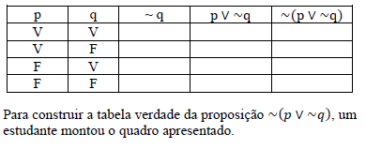
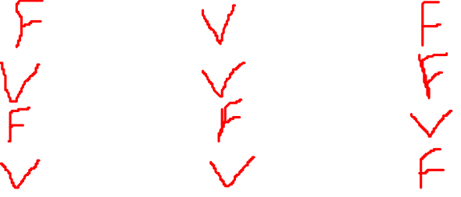
Ao se preencher completamente e corretamente a tabela, qual o número de F encontrado na última coluna?
P | Q | ~Q | P v ~Q | ~(P v ~Q)
V | V
V | F
F | V
F | F

Slide 5
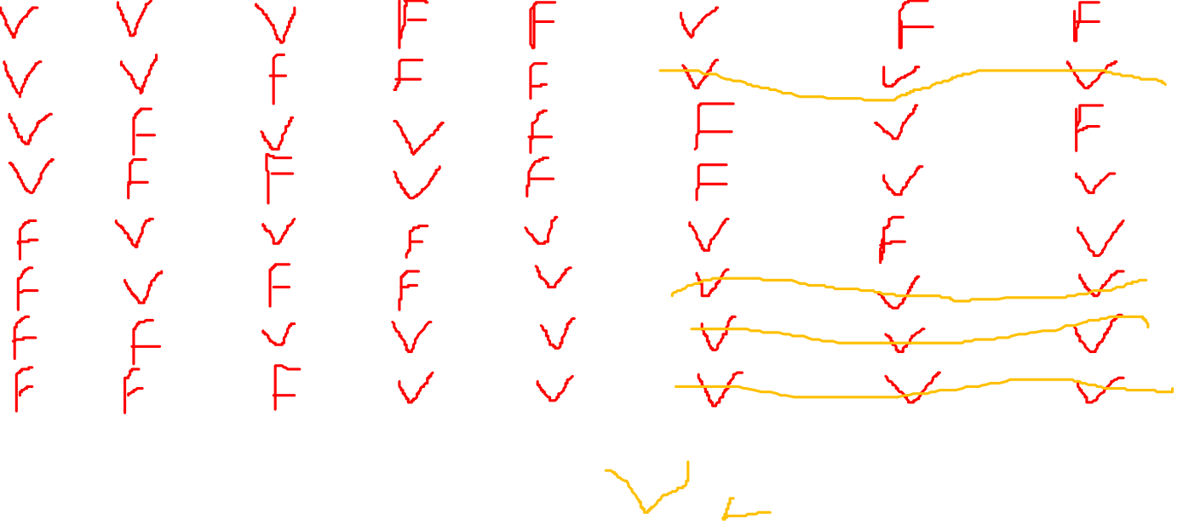
3) Usar a tabela verdade para verificar que são válidos os seguintes argumentos:
a) p → q, r → ~ q |- r → ~p
LETRAS SENTENCIAIS |  |  |  |  | PREMISSAS |  | CONCLUSÃO
P | Q | R | ~Q | ~P | P → Q | R → ~Q | R → ~P

Slide 6

p → q, r → s, p v s |- q v r
LETRAS SENTENCIAIS |  |  |  | PREMISSAS |  |  | CONCLUSÃO
P | Q | R | S | P → Q | R → S | P v S | Q v R
V | V | V | V | V | V | V | V
V | V | V | F | V | F | V | V
V | V | F | V | V | V | V | V
V | V | F | F | V | V | V | V
V | F | V | V | F | V | V | V
V | F | V | F | F | F | V | V
V | F | F | V | F | V | V | F
V | F | F | F | F | V | V | F
F | V | V | V | V | V | V | V
F | V | V | F | V | F | F | V
F | V | F | V | V | V | V | V
F | V | F | F | V | V | F | V
F | F | V | V | V | V | V | V
F | F | V | F | V | F | F | V
F | F | F | V | V | V | V | F
F | F | F | F | V | V | F | F

